Slide 1
基于WIFI探针的
商业数据分析系统
PRESENTED By coding fairy
南京大学软件学院 Coding Fairy工作室

Slide 2
目录
1
NO. 1 整体框架
2
CONTENTS
整体框架
NO. 2 项目特色
3
项目特色
NO. 3 开发流程
开发流程
4
成果展示
NO. 4 成果展示

Slide 3
PART 1
整体框架
项目体系结构框架以及设计思路展示

Slide 4
设计背景
设计背景
CONTENTS
如何获取数据
WIFI探针的数据发送间隔很短，在较多的探针同时发送数据的情况下，接收端要能及时接收保存信息。HDFS文件系统适用于大文件的保存，不适合频繁保存单条探针数据。
如何获取结果
部分分析的数据量极大，数据分析复杂度很高，不可能在接收到前端请求后才开始进行数据分析，但还要保证一定的实时性要求。
整体框架
项目特色
开发流程
成果展示
PPT模板下载：www.1ppt.com/moban/ 行业PPT模板：www.1ppt.com/hangye/
节日PPT模板：www.1ppt.com/jieri/ PPT素材下载：www.1ppt.com/sucai/
PPT背景图片：www.1ppt.com/beijing/ PPT图表下载：www.1ppt.com/tubiao/
优秀PPT下载：www.1ppt.com/xiazai/ PPT教程： www.1ppt.com/powerpoint/
Word教程： www.1ppt.com/word/ Excel教程：www.1ppt.com/excel/
资料下载：www.1ppt.com/ziliao/ PPT课件下载：www.1ppt.com/kejian/
范文下载：www.1ppt.com/fanwen/ 试卷下载：www.1ppt.com/shiti/
教案下载：www.1ppt.com/jiaoan/

Slide 5
系统架构
Load
Balance
WIFI probe
Receiver
CONTENTS
整体框架
项目特色
Web Server
HDFS
开发流程
成果展示
Hadoop
Mysql

Slide 6
设计思路
接收服务器
探针将数据发给负载均衡器的虚拟IP，负载均衡器将请求转发给接收服务器，接收服务器发起新线程将数据加入同步缓存，每隔20分钟清空缓存，将合并的大文件发给HDFS
CONTENTS
Hadoop计算集群
Hadoop计算集群从HDFS文件系统读取数据，循环进行MapReduce操作，将所有的统计结果还保存到文件系统。
整体框架
项目特色
Web服务器
Web服务器定时从HDFS文件系统读取统计结果，将统计结果分类保存到MySQL数据库，提供Restful接口响应HTTP请求，返回要求查看的统计结果以及预测数据。
开发流程
成果展示
MySQL数据库
数据库保存整点的统计信息，只负责进行用户设定阈值的统计结果整合计算。

Slide 7
PART 2
项目特色

Slide 8




项目特色
CONTENTS
整体框架
新框架
算法
交互
测试
项目特色
最新web开源微框架Springboot，React、Redux最佳实践
两次MapReduce，先分类排序，再计算统计
易学、易记、高效、少出错、主管满意度
Junit单元测试、Jmeter性能测试、Selenium web自动化测试
开发流程
成果展示
软件解决方案

Slide 9




新框架，新思路
SpringBoot
Hadoop
简化新Spring应用的初始搭建以及开发过程。
充分利用集群的威力进行高速运算和存储。
CONTENTS
整体框架
2
4
项目特色
1
Swagger
Redux
3
开发流程
前后端分离契约。
React+Redux最佳实践。
成果展示

Slide 10
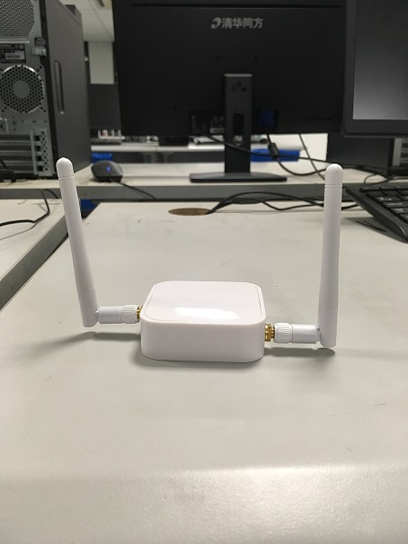
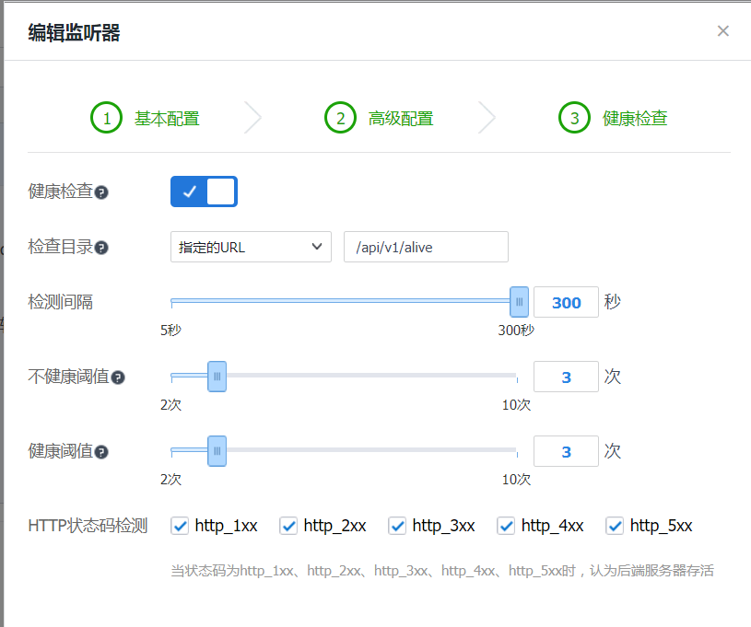
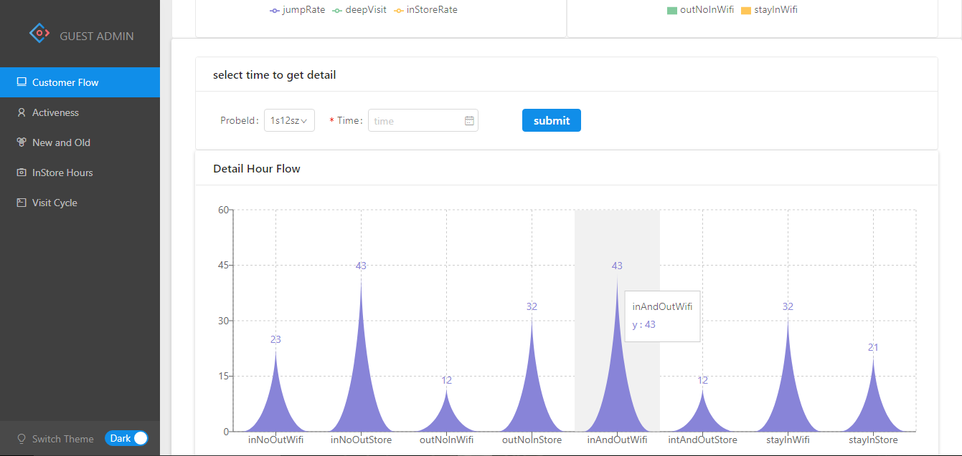
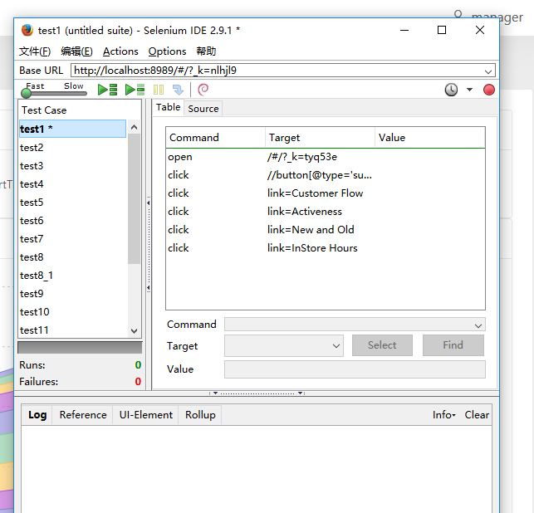
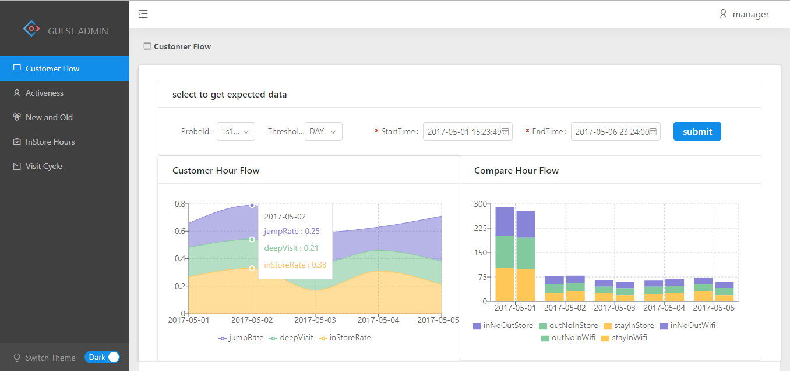
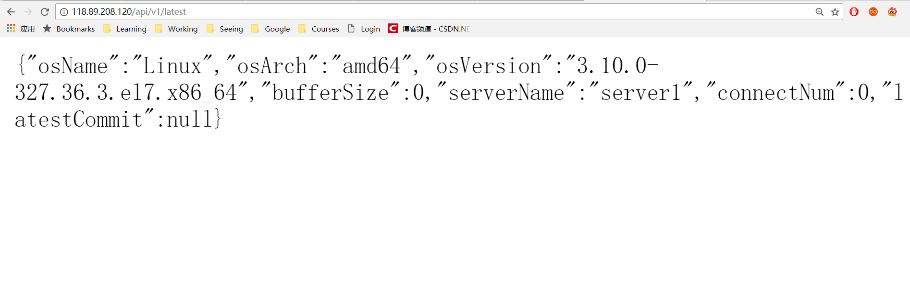
项目特色
CONTENTS
整体框架
项目特色
探针设备
Selenium
负载与健康检测
半实时统计
开发流程
多用途探针设备，在1000并发情况下能正常工作，兼容安卓6以及IOS10，提供内容丰富的web配置界面，包括数据上传路径。
自动化web功能测试，录制自动化测试脚本，覆盖大部分的web组件。
实时查看接收服务器状态，查询缓存大小、上次提交时间，根据缓存数量即时更改负载均衡权重。
后台数据显示上一小时整点之前的统计结果。Hadoop集群保证每次循环计算时间小于1小时。
成果展示

Slide 11
PART 3
开发流程
敏捷开发流程

Slide 12
scrum
01
迭代式开发，每个sprint周期为2周，周期开始前确定周期开发的需求，周期结束后召开评审和总结会议
CONTENTS
整体框架
02
使用索引卡制定sprint计划，使用计划纸牌进行开发时间估算
项目特色
开发流程
成果展示
03
在上课期间每周保证至少两天的开发时间，进行每日例会。

Slide 13
4个sprint周期
5月上
确定项目基本需求，确定项目基本体系结构，完成环境搭建。
5月下
CONTENTS
基本功能开发，完善项目需求，完善项目体系结构，同步进行接收端、分析端、web端开发。
整体框架
6月上
项目特色
非功能需求开发，进行各个系统的联合测试，使用Jmeter和Selenium进行性能和功能测试。
开发流程
6月下
成果展示
准备宣传视频和项目演示材料，改进测试发现的问题。

Slide 14
PART 4
成果展示
已将项目部署到腾讯云和阿里云服务器

Slide 15
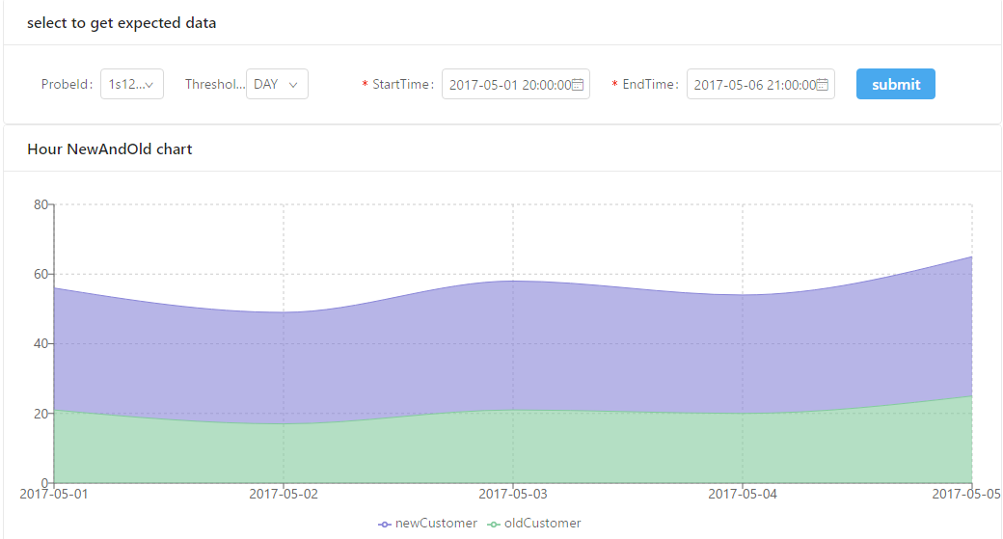
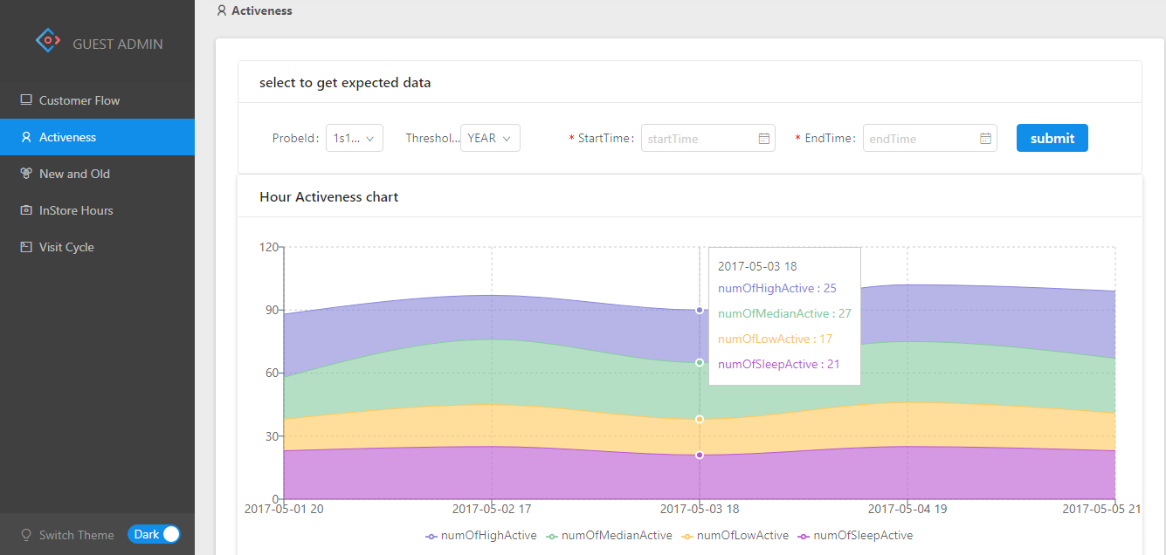
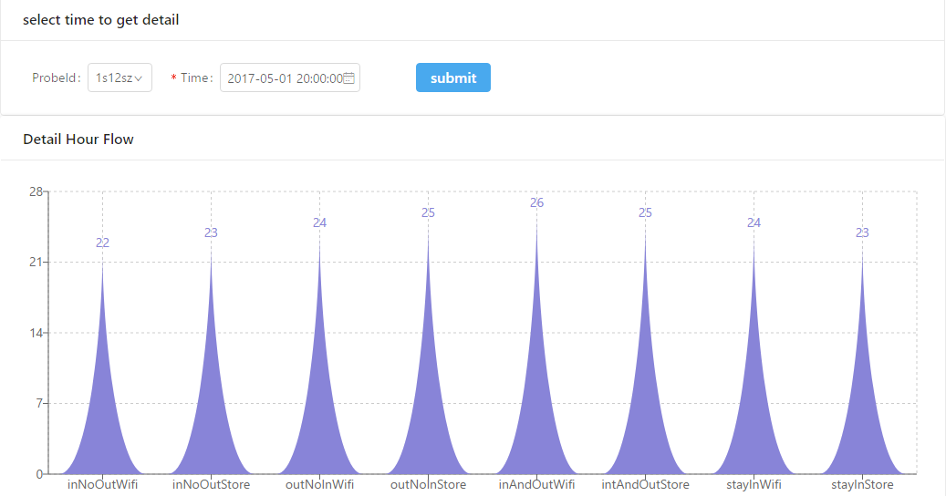
成果展示
CONTENTS
整体框架
项目特色
开发流程
成果展示
分析结果展示

Slide 16
设计思路
接收服务器状态
http://118.89.208.120/api/v1/latest
CONTENTS
整体框架
Web界面
http://106.15.91.25:8989/#/
项目特色
开发流程
成果展示
演示视频

Slide 17
THANKS
PLEASE ENJOY
Coding Fairy

